Slide 1
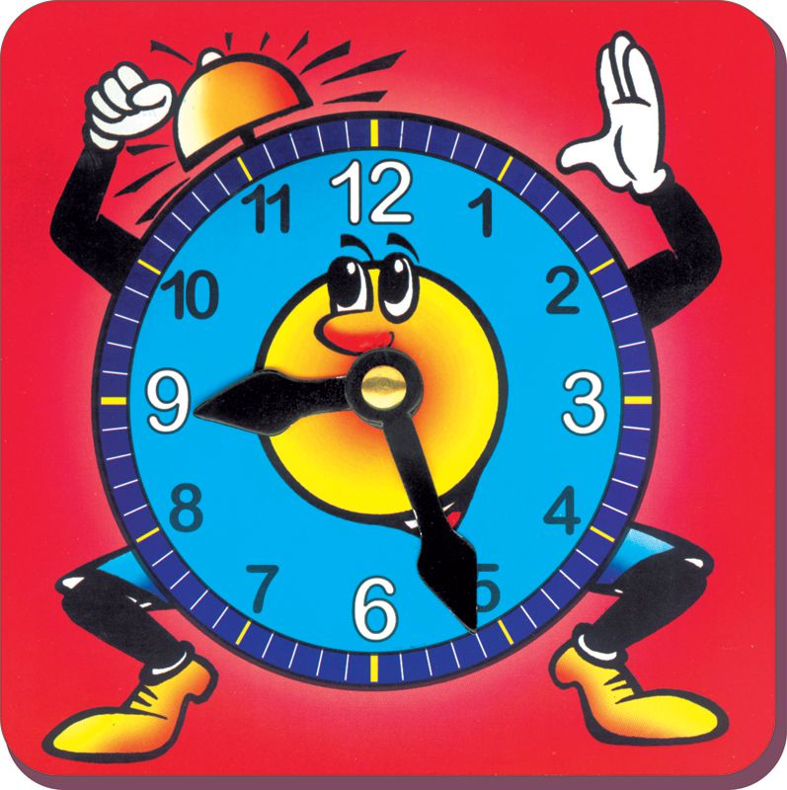
Jak efektywnie zarządzać czasem? – Zasady racjonalnego gospodarowania czasem
Opracowanie:
Mgr Radosław Modzelewski
Szkolny Doradca Zawodowy
Zespołu Szkół w Jeleniewie

Slide 2
Wyznaczanie celu skutecznie motywuje i wyznacza kierunek działania. Absorbuje nasz umysł i energię do realizacji zamierzeń. Określenie celów umożliwia skoncentrowanie się na zadaniach, daje długookresową wizję, pomaga również zorganizować zasoby, dostrzec przeszkody.

Slide 3
Poznaj rodzaje celów…
Cele bieżące – dzień, tydzień – do 3 miesięcy
Cele krótkoterminowe– od 3 miesięcy do 1 roku
Cele średnioterminowe – od 1 roku do 3 lat
Cele długoterminowe– od 3 do 5 lat

Slide 4
Właściwie sformułowany cel powinien być SMART, czyli:
Specific (dokładny) – jasno określ, jakich efektów oczekujesz;
Measurable (mierzalny) – po czym poznasz, że cel został osiągnięty;
Achievable (realny) – posiadane zasoby i środki są wystarczające do realizacji tego celu;
Realistic (realny) – posiadane zasoby i środki są wystarczające do realizacji tego celu
Time oriented (zorientowany w czasie) – ustalony konkretny termin osiągnięcia celu.

Slide 5
Planowanie codziennej pracy pozwala efektywnie funkcjonować w czasie stwarzając więcej swobody. Warto planować, kierując się regułą 60/40, która zaleca planowanie czasu pracy z zachowaniem następujących proporcji:
60 % - to czynności zaplanowane;
20% - to czynności nieoczekiwane – rezerwa czasu na sprawy, których nie sposób zaplanować;
20% - na czynności spontaniczne.

Slide 6
Ustalając priorytety, warto korzystać z następujących narzędzi:
Tworzenie listy zadań;
Matryca Eisenhowera
Metoda ABC:
A – wysoki priorytet: zadania najważniejsze;
B – średni priorytet: zadania ważne, specjalne
C – niski priorytet: zadania rutynowe, niepilne

Slide 7
 | Pilne | Niepilne
Ważne | Sprawy naglące, sprawy „na wczoraj”, sytuacje kryzysowe – ich niewykonanie niesie przykre konsekwencje | Czynności przybliżające nas do osiągnięcia celu, także planowanie, doskonalenie się, budowanie relacji, rekreacja – ich niewykonanie przekreśla, odsuwa realizację naszych celów.
Nieważne | Niektóre telefony, spotkania, cudze priorytety – ich wykonanie nie daje nam satysfakcji. | Pożeracze czasu, bezcelowe działania – to one sprawiają, że czas przecieka nam między palcami.

Slide 8
Planowanie jest to…
Zestawienie zadań do wykonania;
Ocena czasu trwania czynności;
Ustalanie priorytetów;
Rezerwacja czasu na działania nieprzewidziane;
Pomyślenie o działaniach alternatywnych dla wykonywanych czynności;
Kontrola realizacji zadań.

Slide 9
Podejmowanie decyzji o sposobie realizacji zadań - związane z gradacją zadań i ustaleniem kolejności ich załatwiania sprawnie przebiega przy zastosowaniu zasady Vilfreda Parento, która mówi, że 20% całego czasu poświęconego najważniejszym zadaniom i celom daje nam 80% efektów oraz że 80% całego czasu poświęconego mało istotnym zadaniom i celom daje zaledwie 20% efektów.

Slide 10
Obejrzyj
załączony film

